Slide 1
2022
Springboot 高校报修与互助平台小程序
答辩ppt
汇报人：

Slide 2
研究背景及意义
随着网络时代的到来，互联网的优势和普及时刻影响并改变着人们的生活方式。在信息技术迅速发展的今天，计算机技术已经遍及全球，使社会发生了巨大的变革。
为了不受时间和地点的限制，智能手机用户可以通过移动网络访问网站和处理各种业务和互联网，这是一个有效的将应用系统的功能扩展到手机终端的方法。现今各种智能手机层出不穷，各类基于手机平台的软件应运而生，其中，在众多交流软件中，微信备受人们青睐。近年来，微信发展规模越来越大，越来越多的人开始使用微信，目前随着智能手机系统的普及，人人手机上基本都有了微信。
所以，微信推出小程序广告支持公众号关注，而这就意味着小程序跟公众号之间的通道被彻底打通了。本论文高校报修与互助平台信息系统小程序主要牵扯到的程序，数据库与计算机技术等。覆盖知识面大，可以大大的提高系统人员工作效率。

Slide 3
本课题主要工作
一开始，本文就对系统内谈到的基本知识，从整体上进行了描述，并在此基础上进行了系统分析。为了能够使本系统较好、较为完善的被设计实现出来，就必须先进行分析调查。基于之前相关的基础，在功能上，对新系统进行了细致的分析。然后通过详细的分析，进行系统设计，其次，系统在实施的可行性上，我选择了小程序技术来进行开发设计，在数据存储上，采用 Mysql数据库来进行设计。由于小程序和Mysql都已经非常成熟，因此无论在各个方面，都非常可靠安全实用。最后对系统进行测试完善并发布。

Slide 4
研究现状
随着计算机网络的不断渗透，人们的生活与工作、学习的方式也在慢慢发生变化。传统的用户相关信息管理方式一般都采取人工的方式，信息的获取、整理、修改、存储等工作还停留在人工阶段。这种方式一方面需要花费大量的人力、物力和金钱，交互起来比较困难，而且会浪费时间；另一方面对用户等信息的管理，特别是随着用户数量的递增，查询、修改起来特别困难；最后由于用户等其他信息的不断增加，信息的存储也成为了难题。

Slide 5
微信开发者工具
微信开发者工具现在已经被小程序开发团队开发运行，目前微信开发者工具任然在不断的完善中，在开发小程序时经常要不断的更新。可以使用微信扫码登陆开发者工具，开发者工具将使用这个微信帐号的信息进行小程序的开发和调试。
机型选择：小程序以智能手机的屏幕尺寸为设计标准，进行切图。
预览界面：写好视图布局后点击编译，用来刷新视图界面。
控制台：方便调试打印输出信息。
上传代码：上传到腾讯服务器，提交审核必经步骤。上传代码时可以填写版本号和备注信息。
资源文件：一般可以在资源文件进行对应项目的文件目录的断点调试。
显示远程调试：手机端和PC端开发工具联调对用户而言是非常实用的。
本地数据存储：显示的是本地存储的数据。
视图调试：标组件以子父层级结构呈现，方便调试。
微信限制在2M 以内的代码体积；开发中一般不校验合法域名信息；小程序后台要做配置服务器域名。
以上就是在开发过程中微信开发者工具常用到的功能，微信开发者工具也在不断的完善。

Slide 6
系统功能
通过软件的需求分析已经获得了系统的基本功能需求。根据各大功能模块的不同，将系统分为各种功能大块。系统功能结构如图所示：

Slide 7
系统ER
根据前面的数据流程图，结合系统的功能模块设计，设计出符合系统的各信息实体。系统ER图如图所示：
1
2
3
4

Slide 8
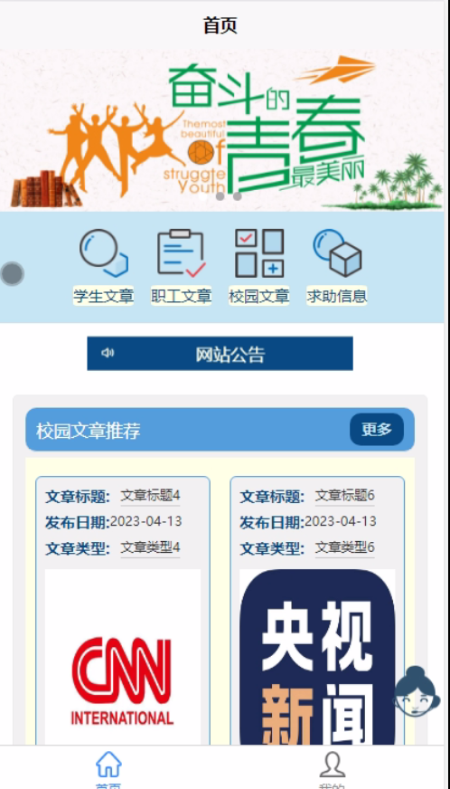
系统实现
系统首页展示
用户界面要尽量简洁大方，使用户能够方便找到需要的功能入口，浏览、且要易于修改和维护，同时还要保证用户合法和系统安全。
Notes:
版权声明：聆听视觉出品定制加Q9931002,定制只需10元

Slide 9
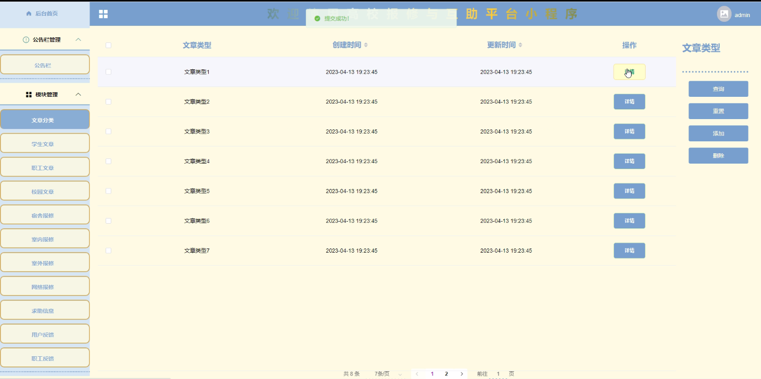
系统实现
系统首页展示
用户界面要尽量简洁大方，使用户能够方便找到需要的功能入口，浏览、且要易于修改和维护，同时还要保证用户合法和系统安全。
Notes:
版权声明：聆听视觉出品定制加Q9931002,定制只需10元

Slide 10
结 论
本系统通过对java和Mysql数据库的简介，从硬件和软件两反面说明了高校报修与互助平台小程序的可行性，本文结论及研究成果如下：实现了java与Mysql相结合构建的高校报修与互助平台小程序，网站可以响应式展示。通过本次高校报修与互助平台小程序的研究与实现，我感到学海无涯，学习是没有终点的，而且实践出真知，只有多动手才能尽快掌握它，经验对系统的开发非常重要，经验不足，就难免会有许多考虑不周之处。比如要有美观的界面，更完善的功能，才能吸引更多的用户。
由于在此之前对于java知识没有深入了解，所以从一开始就碰到许多困难，例如一开始的页面显示不规范、数据库连接有问题已经无法实现参数的传递等等，不过通过在网上寻找有关资料以及同学的帮助下最后都得到了解决，在此过程中，我不仅学到了很多知识，也提高了自己解决问题的能力，尤其是学会如何从大量的信息中筛选出所需有用的信息，同时我更加深刻的体会到了，虽然书本上的大部分知识都是有价值，正确的，但实际上每个人编程的思路和对数据处理的方法、思想都是不同的，这就要求我们一定要通过实践才能找到解决问题的方案。在此次毕业设计活动中，我不断的提高了自己，也得到了宝贵的经验，我相信这些对我以后的发展都会有很大帮助。
通过这次高校报修与互助平台小程序的开发，我参考了很多相关系统的例子，取长补短，吸取了其他系统的长处，逐步对该系统进行了完善，但是该系统还是有很多的不足之处，有待以后进一步学习。
实践证明，高校报修与互助平台小程序有着非常好的发展前景，经过测试运行，系统各项功能都十分完善，界面漂亮，使用方便，操作容易，在技术理论上已经成熟。
Option here
02
01
Option here
Option here
03
04
Option here

Slide 11
2023
谢谢观看
汇报人：

